Slide 1
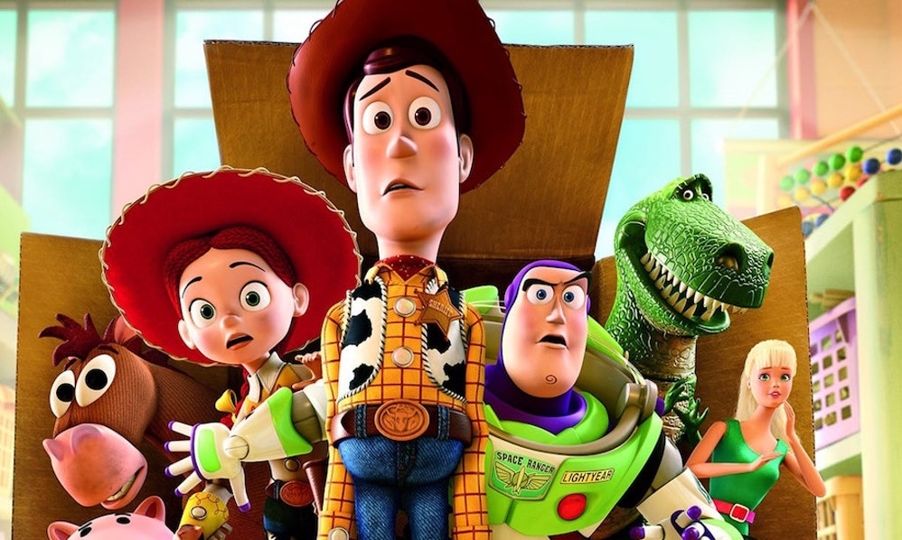

Interfaces Gráficas

Slide 2

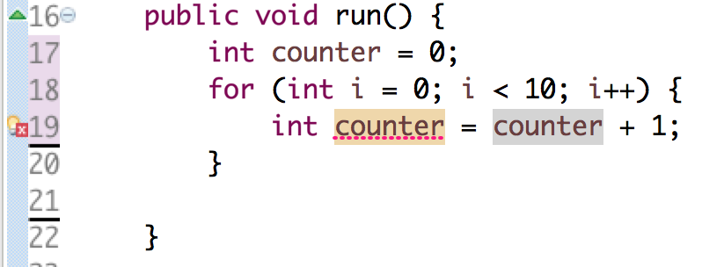

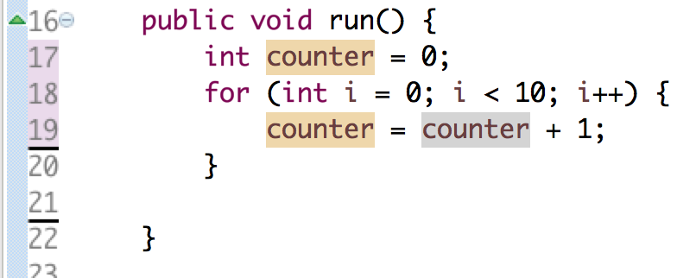
Redefinición de las variables
Solo necesitas especificar el tipo de una variable UNA vez.

Slide 3
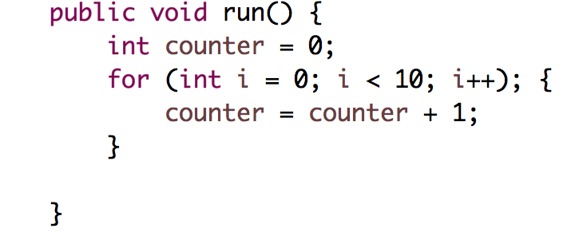
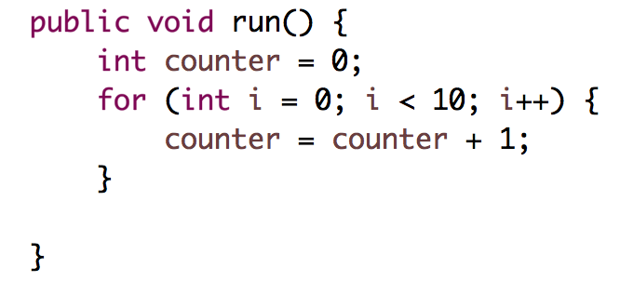
A dónde pertenece ; el punto y coma
for, while, if, else, y { NO son amigos del ; (punto y coma).

Slide 4
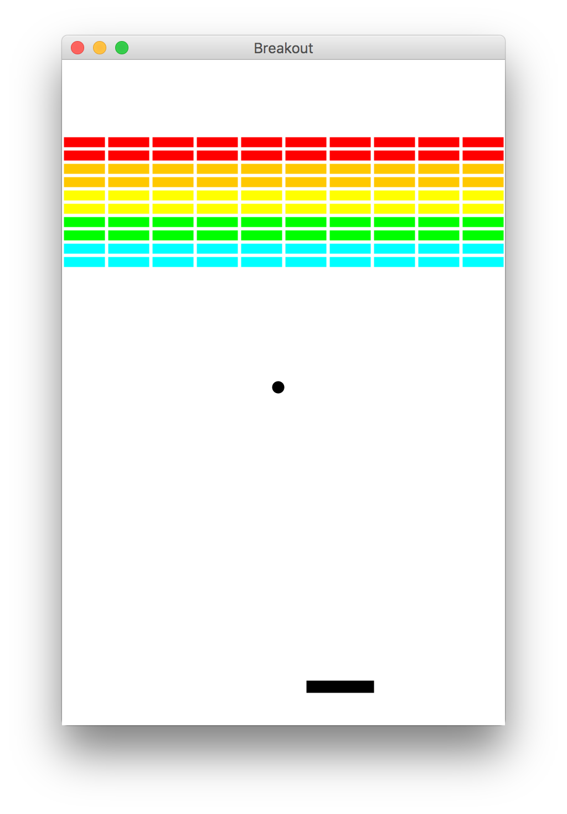
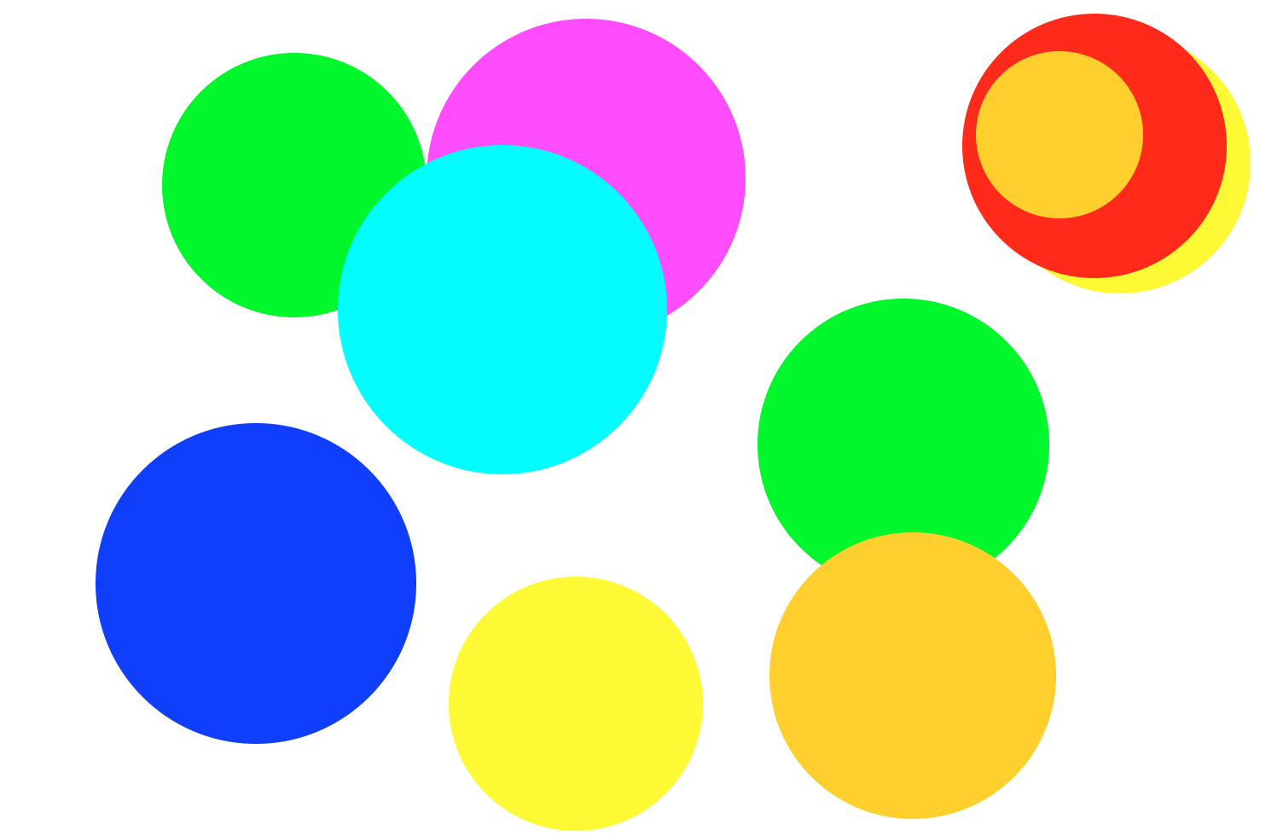
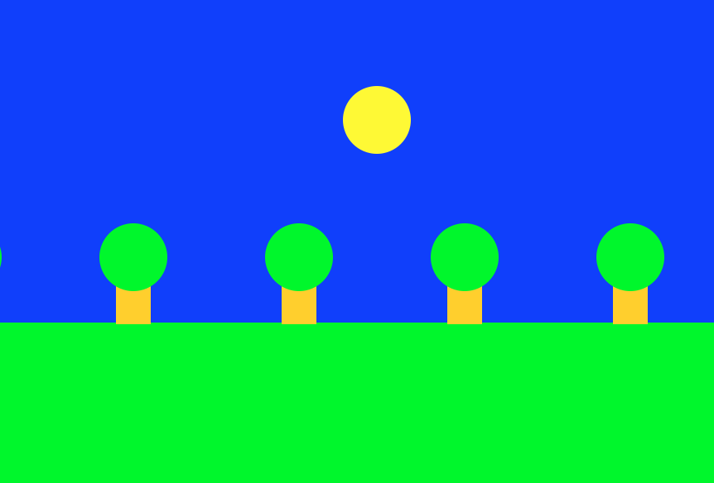
Más allá de los programas de consola

Slide 5
Coordenadas
0,0
40,20
120,40
darAlto();
40,120
darAncho();

Slide 6
Métodos de las interfaces gráficas
agregar(objeto)
Añade el objeto al canvas encima de los otros objetos
agregar(objeto, x, y)
Mueve el objeto a (x, y) y después lo añade al canvas
quitar(objeto)
Remueve el objeto del canvas
quitarTodo()
Remueve todos los objetos del canvas
darObjetoA(x, y)
Devuelve el objeto que está más encima en (x, y), o null
si no hay ninguno.
darAncho()
Devuelve el ancho en pixeles de la totalidad del canvas
darAlto()
Devuelve la altura en pixeles de la totalidad del canvas
cambiarFondo(c)
Cambia el color del fondo del canvas a c
pausa(milisegundos)
Pausa el programa por el tiempo especificado en milisegundos
esperarClic()
Suspende el programa hasta que el usuario hace clic con el mouse
https://uniandes.csbridge.org/es/handouts/graphics.html

Slide 7
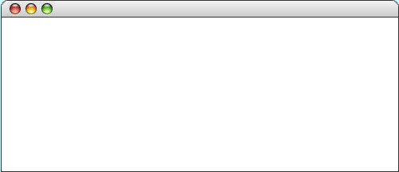
SRect
SRect es un tipo de variable que almacena un rectángulo.
Por ejemplo, el siguiente método run muestra un rectángulo:
public void run() {
SRect rect = new SRect(200, 200);
rect.cambiarRelleno(true);
rect.cambiarColor(Color.BLUE);
agregar(rect, 50, 50);
}
LargestOval

Slide 8
SRect
SRect es un tipo de variable que almacena un rectángulo.
Por ejemplo, el siguiente método run muestra un rectángulo:
public void run() {
SRect rect = new SRect(200, 200);
rect.cambiarRelleno(true);
rect.cambiarColor(Color.BLUE);
agregar(rect, 50, 50);
}
LargestOval
El punto de origen de un SRect es su esquina superior izquierda
50
50

Slide 9
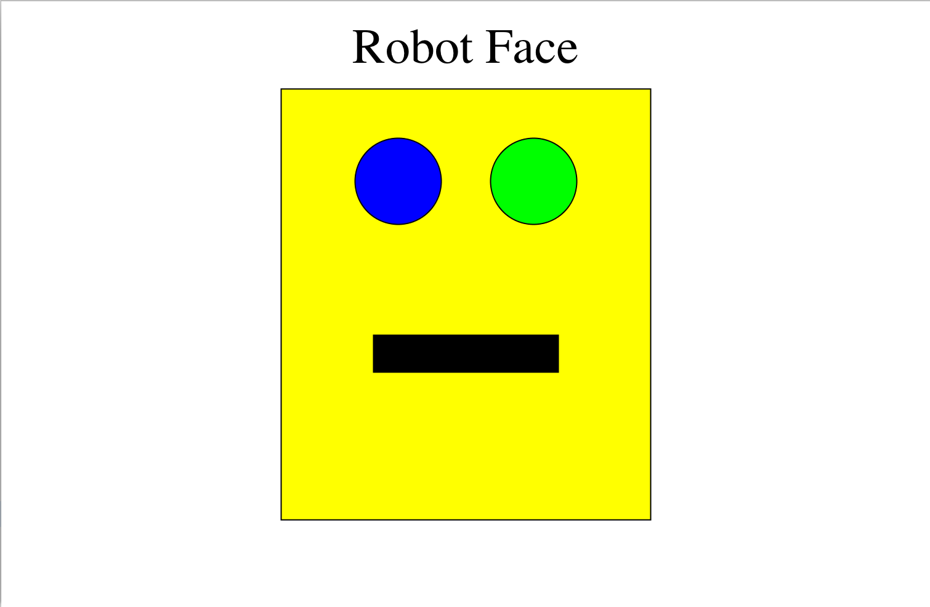
El abuelo de Karel

Slide 10
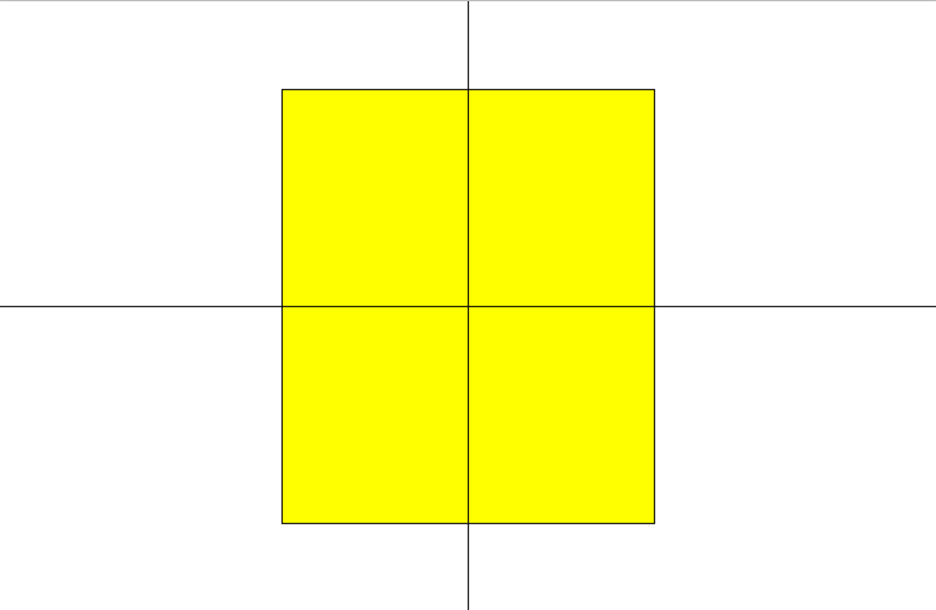
El abuelo de Karel

Slide 11
El abuelo de Karel
rect.darAncho() / 2
darAncho() / 2 –
rect.darAncho() / 2
darAncho() / 2

Slide 12
El abuelo de Karel
darAlto() / 2 –
rect.darAlto() / 2
rect.darAlto() / 2
darAlto() / 2

Slide 13
Constantes

Slide 14
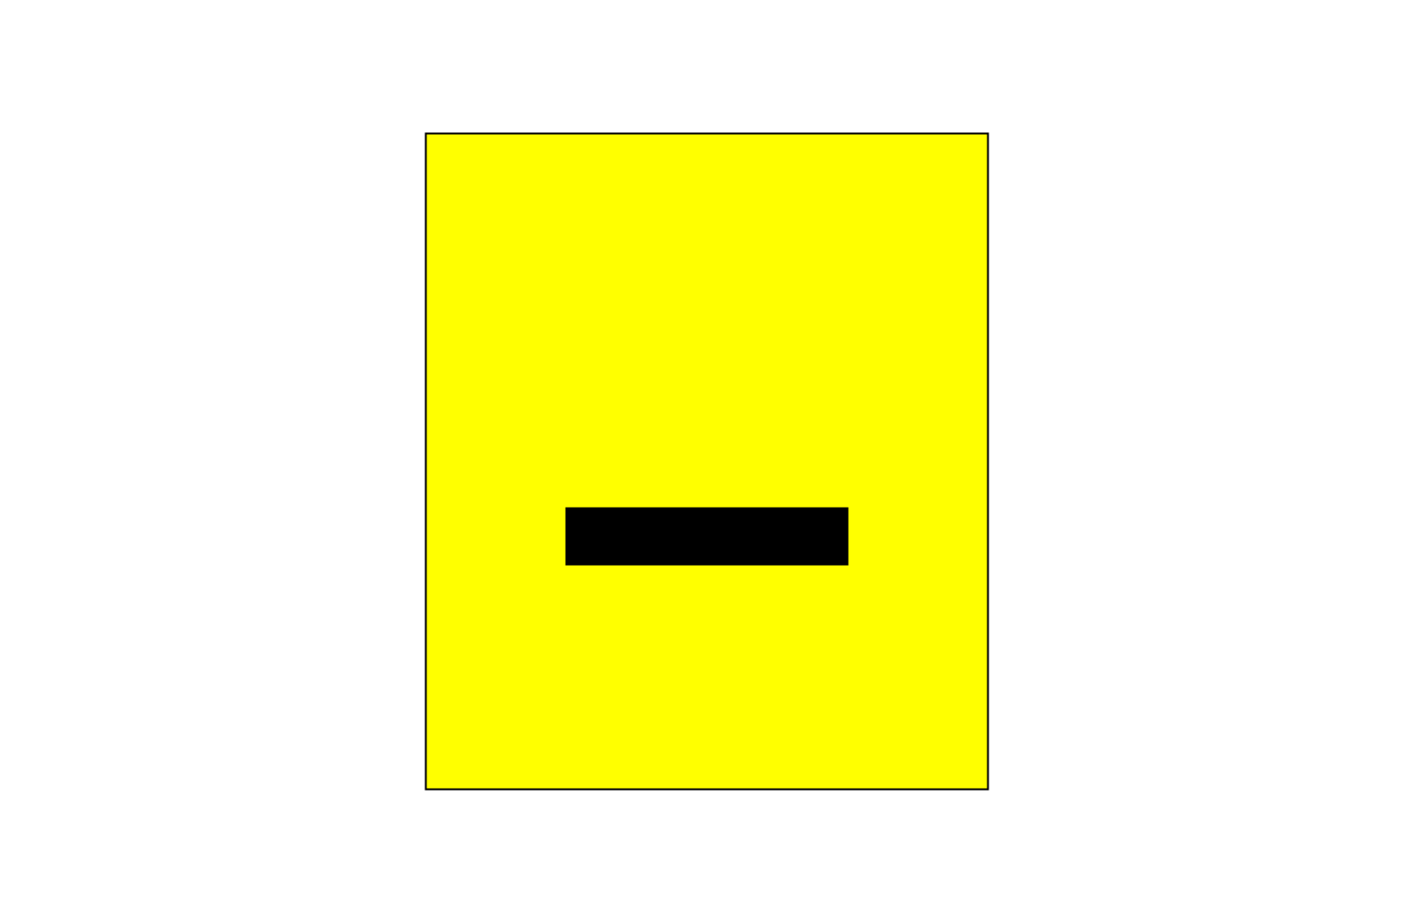
El abuelo de Karel

Slide 15
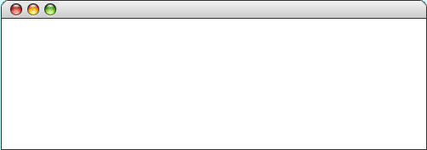
SEtiqueta
Una caja de texto que se puede agregar al canvas
public class HolaPrograma extends EsGraphics {
public void run() {
SEtiqueta etiqueta = new SEtiqueta(”hola, mundo”);
etiqueta.cambiarFuente(“SansSerif-36”);
etiqueta.cambiarColor(Color.RED);
agregar(etiqueta, 100, 75);
}
}
HelloProgram
HelloProgram
hola, mundo

Slide 16
SEtiqueta
Una caja de texto que se puede agregar al canvas
public class HolaPrograma extends EsGraphics {
public void run() {
SEtiqueta etiqueta = new SEtiqueta(”hola, mundo”);
etiqueta.cambiarFuente(“SansSerif-36”);
etiqueta.cambiarColor(Color.RED);
agregar(etiqueta, 100, 75);
}
}
HelloProgram
HelloProgram
75
hola, mundo
100

Slide 17
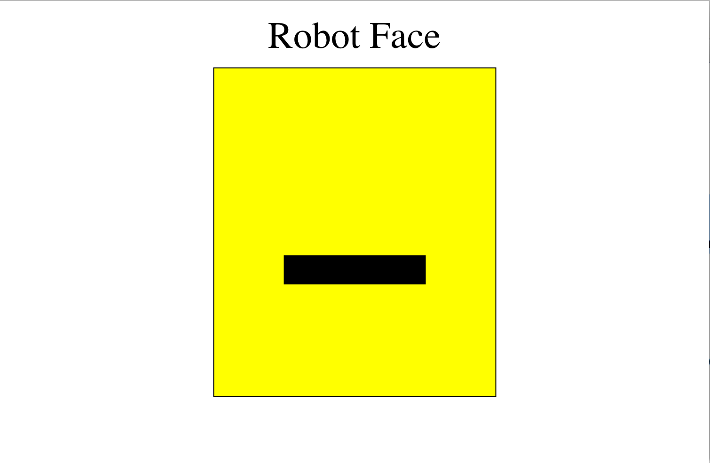
El abuelo de Karel

Slide 18
SOvalo
Una forma elíptica que se define por los límites del rectángulo que la rodea.
Por ejemplo, el siguiente método run crea el óvalo más grande que cabe dentro del canvas:
public void run() {
SOvalo oval = new SOvalo(darAncho(), darAlto());
oval.cambiarRelleno(true);
oval.cambiarColor(Color.GREEN);
agregar(oval, 0, 0);
}
LargestOval

Slide 19

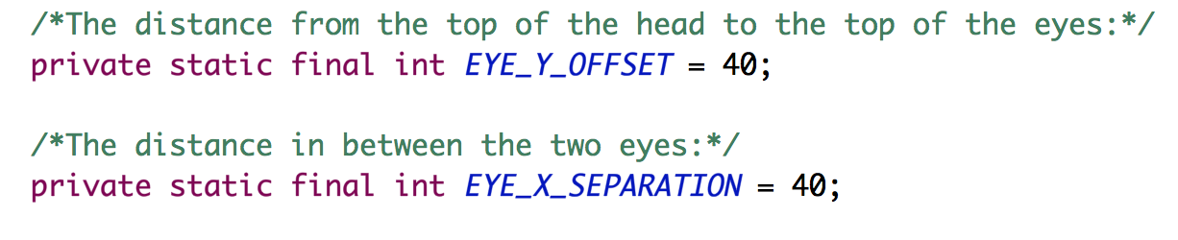
El abuelo de Karel

Slide 20
El abuelo de Karel

Slide 21
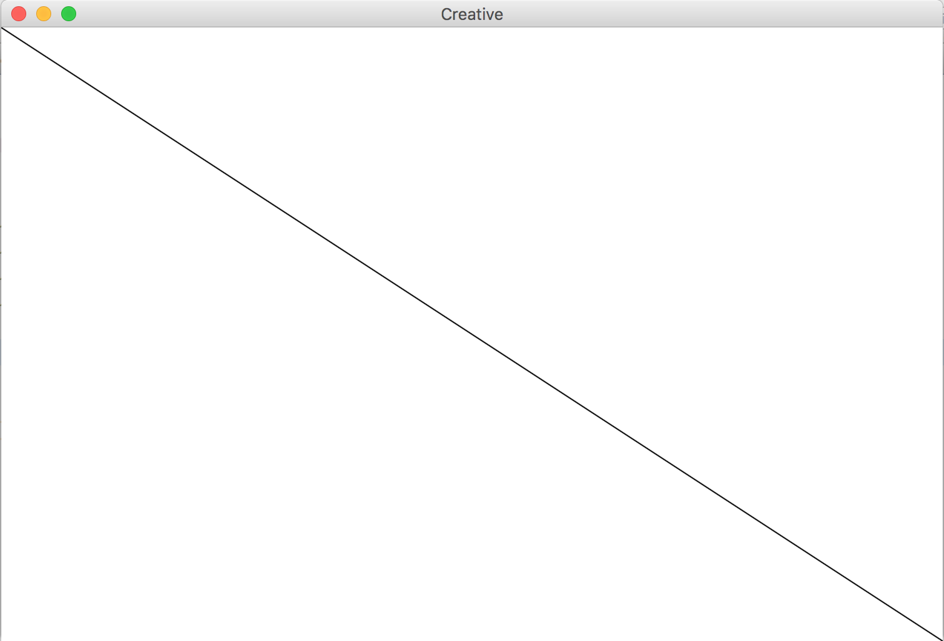
SLinea
El tipo SLinea representa una línea que se define por un punto inicial y un punto final.
Por ejemplo, el siguiente método run crea una línea diagonal a través del canvas:
public void run() {
SLinea linea = new SLinea(0,0, darAncho(), darAlto());
agregar(linea);
}

Slide 22
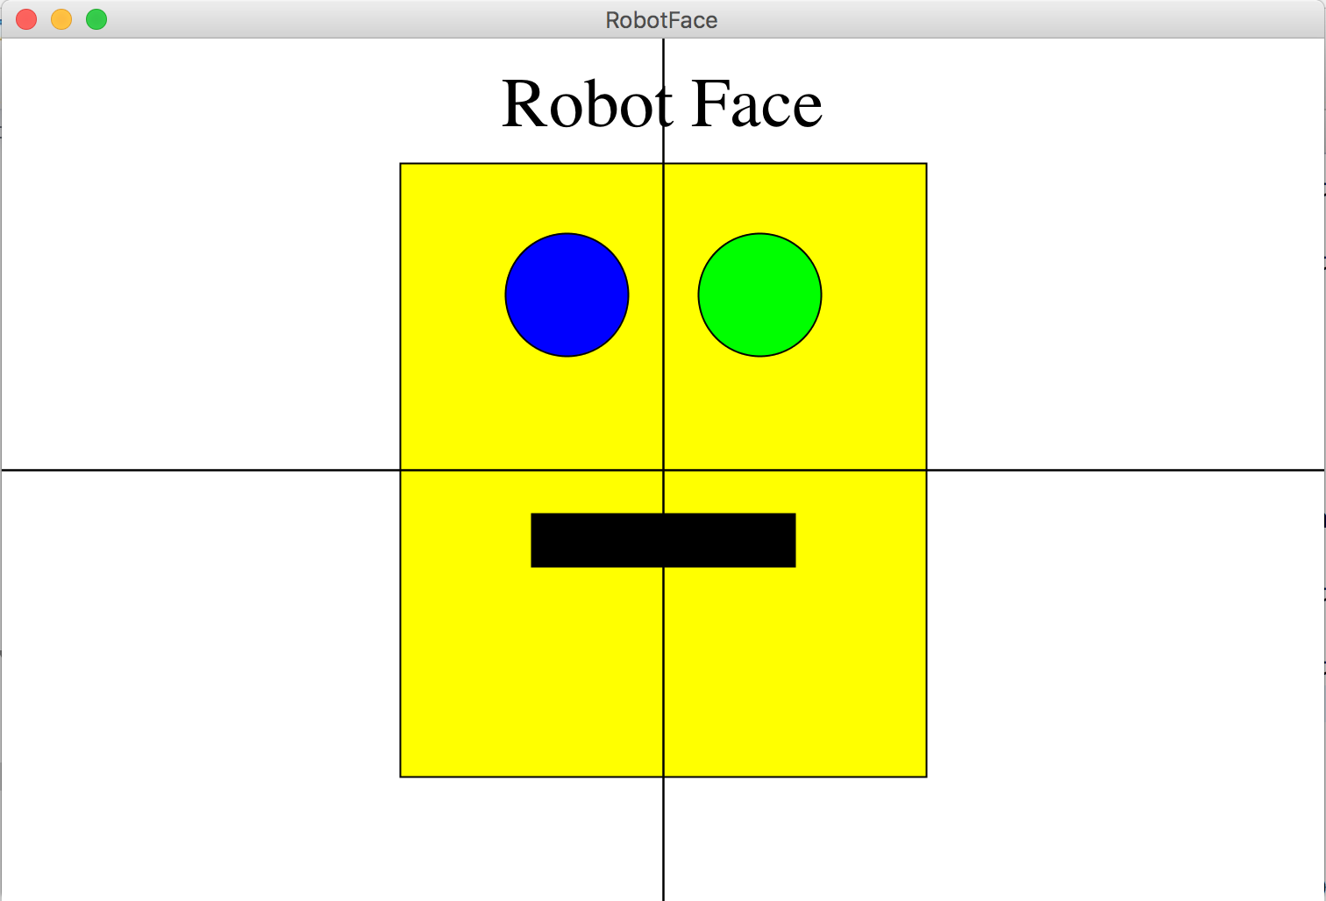
El abuelo de Karel

